Slide 2
三 20以内数与减法
第6课时 美丽的田园

Slide 3
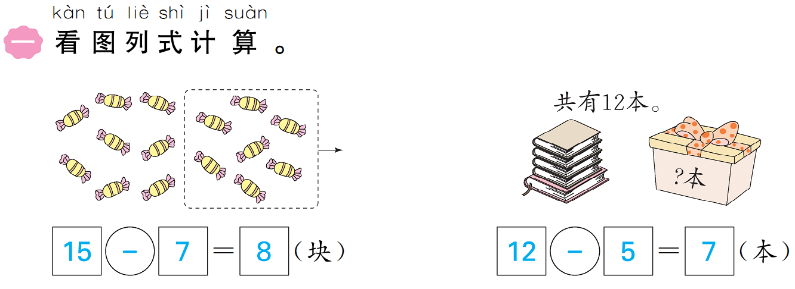

Slide 4
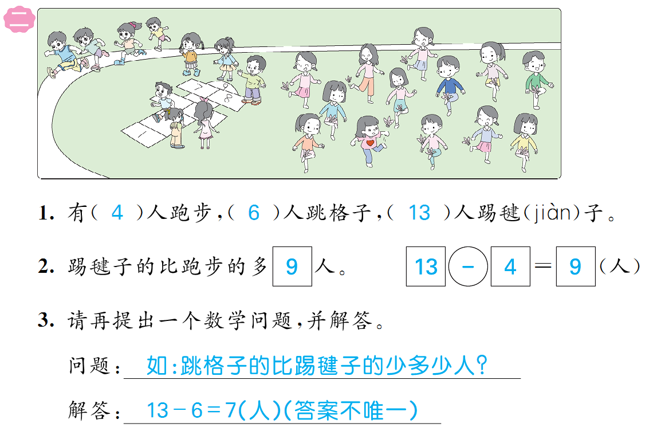

Slide 5
